Slide 1
無期転換ルール
と
有期雇用特別措置法
和歌山労働局雇用環境・均等室

Slide 2
１ 平成２４年の改正労働契約法のポイント
平成２０年３月１日から施行されている労働契約法は、労働契約に関する基本的なルールを規定した法律です。労働契約法は、平成２４年８月１０日に一部改正され、有期労働契約についての３つのルールが新たに規定されました。
３つのルール
Ⅰ 無期労働契約への転換
（平成２５年４月１日から施行）
Ⅱ 「雇止め法理」の法定化
（平成２４年８月１０日から施行）
Ⅲ 不合理な労働条件の禁止
（平成２５年４月１日から施行）

Slide 3
２ 無期労働契約への転換（第１８条）
同一の使用者との間で、有期労働契約が通算で５年を超えて繰り返し更新された場合は、労働者の申込みにより、無期労働契約に転換します。
このルールは、有期労働契約の濫用的な利用を抑制し、労働者の雇用の安定を図ることを目的としています。
対象となる労働者
同一の会社で通算５年を超えるすべての有期契約労働者が対象。パートタイマー、アルバイト、派遣社員など、名称は問いません。
※通算契約期間のカウントは、平成２５年４月１日以後
に開始する有期労働契約が対象です。
⇒平成２５年３月３１日以前に開始した有期労働契約
は、通算期間に含めません。

Slide 4
【平成25年4月開始で契約期間が１年の場合の例】
H25.4
H26.4
H27.4
H28.4
H29.4
H30.4
H31.4
H32.4
５年
１年
１年
１年
１年
１年
１年
無期労働契約
←締結
←更新
←更新
←更新
←更新
←更新
←転換
申込み
通算5年を超えて契約更新した労働者が、その契約期間中に無期転換の申込みをしなかったときは、次の更新以降でも無期転換の申込みができます。
１年
１年
無期労働契約
←更新
申込み
←転換
無期転換の申込みができる時期
平成２５年４月１日以後に開始した有期労働契約の通算契約期間が５年を超える場合、その契約期間の初日から末日までの間に、無期転換の申込みをすることができます。
この申込みは、労働者の権利（無期転換申込権）であり、申込みをするかどうかは労働者の自由です。
無期転換申込みは書面にて・・・Q3へ

Slide 5
無期転換申込権が発生する場合

Slide 6
無期転換申込権が発生しない場合

Slide 7
無期転換後の労働条件はどうなる？
無期労働契約も労働条件（職務、勤務地、賃金、労働時間など）は、別段の定めがない限り、直前の有期労働契約と同一となります。別段の定めをすることにより、変更可能です。
無期転換後の役割を考えましょう。
無期転換後の労働条件の設定にあたっては、中長期的な人材活用の視点を持ち、社員の処遇を検討することが大切です。
◎無期転換後の処遇としては、次の３タイプが考えられます。
無期転換社員 | 契約期間のみを変更する転換。無期転換申込みがなされると、有期労働契約が無期労働契約となる。
多様な正社員 | 正社員と比較して、勤務地や労働時間、職務などの労働条件に制約を設けた正社員への転換。
正社員 | 既存の正社員への転換。

Slide 8
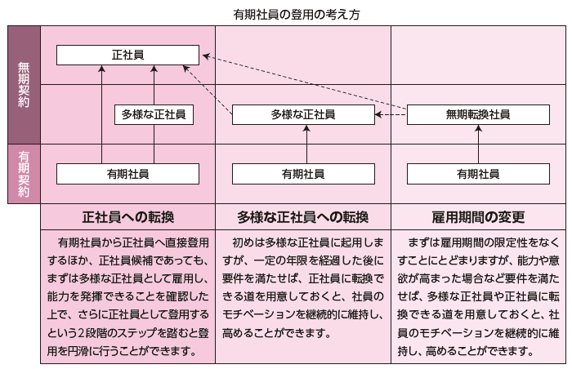
有期社員の登用の考え方（例）

Slide 9
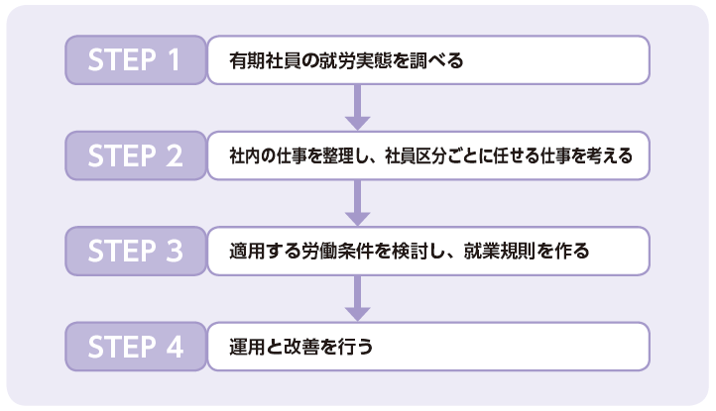
導入の流れ

Slide 10
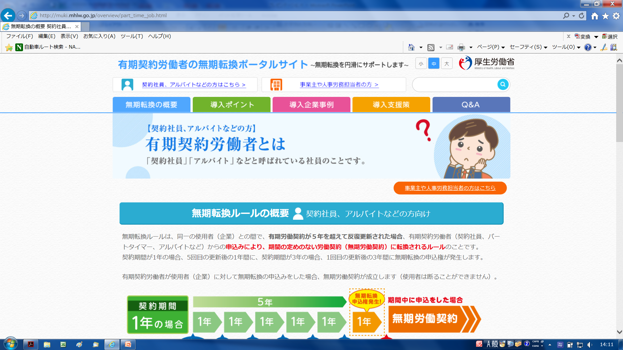
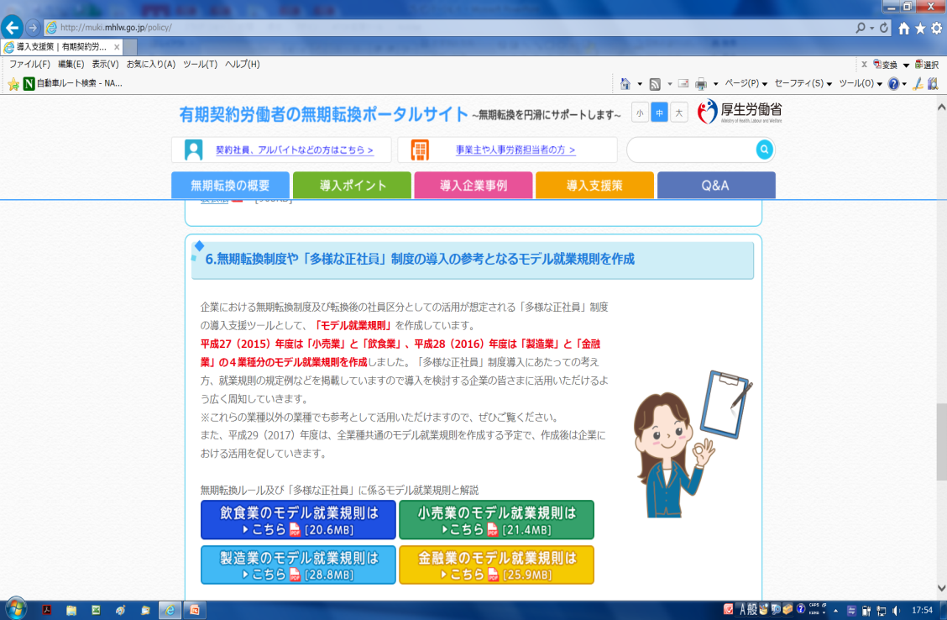

Slide 11
有期雇用特別措置法による特例
（継続雇用の高齢者の場合）
◎無期転換ルール⇒定年後に引き続いて雇用される有期雇用労
働者（継続雇用の高齢者）にも適用。
◎「専門的知識等を有する有期雇用労働者等に関する特別措
置法（有期雇用特別措置法）」が平成２７年４月１日から施行。
①専門的知識等を有する有期雇用労働者（高度専門職）
②定年に達した後引き続いて雇用される有期雇用労働者（継続雇用の高齢者）
適切な雇用管理に関する計画を作成し、都道府県労働局長の認定を受けた場合、無期転換ルールに関する特例が適用されます。

Slide 12
継続雇用の高齢者の特例
あ

Slide 14
